Slide 1
Project elektronica 3
Lorenz Put: Lorenz.Put@student.ap.be
Michiel Mulder: Michiel.Mulder@student.ap.be

Slide 2
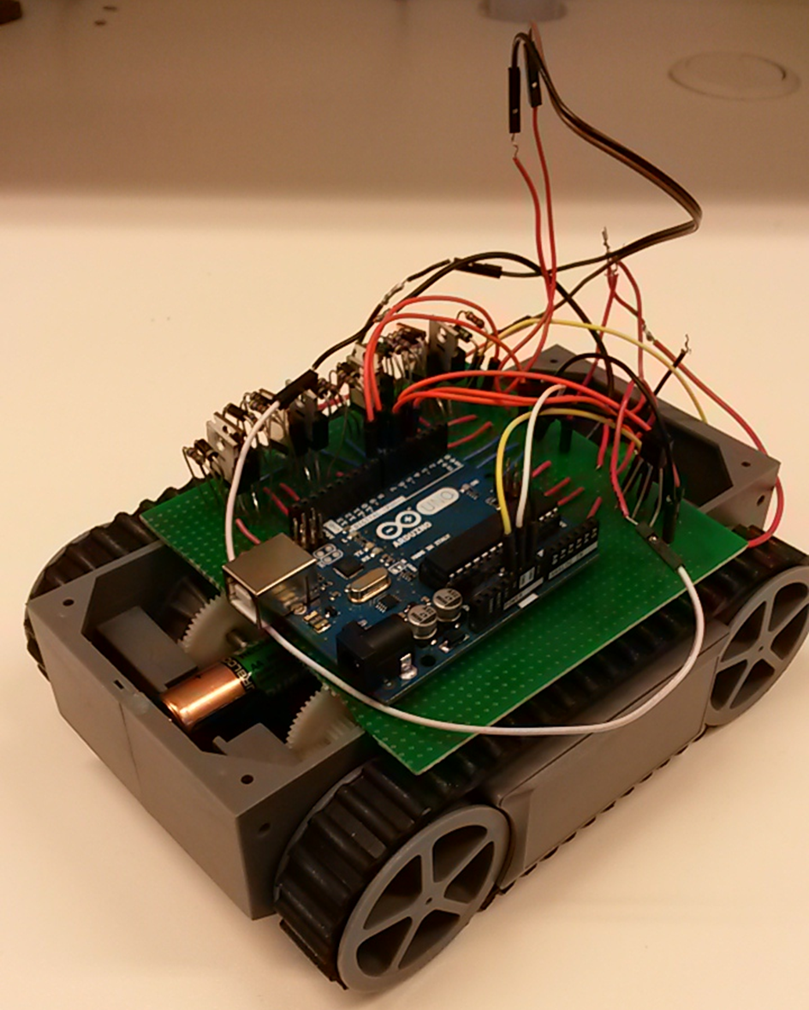
Wat we hebben bereikt
Notes:
Onze auto

Slide 3
Outline
Inleiding
Probleemstelling
Probleemoplossing
Projectplan
Informatie & componenten
Schema ontwerpen
Testschakeling breadboard
Opstellen code
Ontwerpen PCB
Conclusie
Notes:
MICHIEL
Overzicht onderwerpen van pres.
Hoe begonnen?
Opdeling?

Slide 4
1. Inleiding
Project Elektronica 3
Auto
Remote control
Vooruit en achteruit
Links en rechts
Stoppen
(Brug)
Notes:
MICHIEL
Concreet onderwerp
Auto laten functionneren

Slide 5
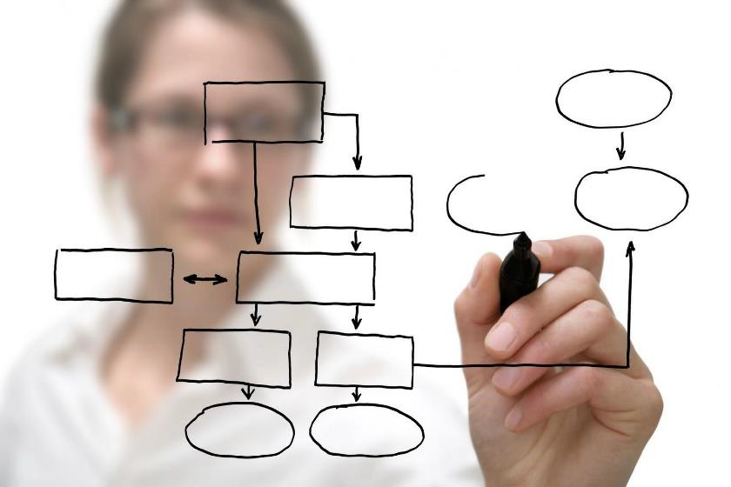
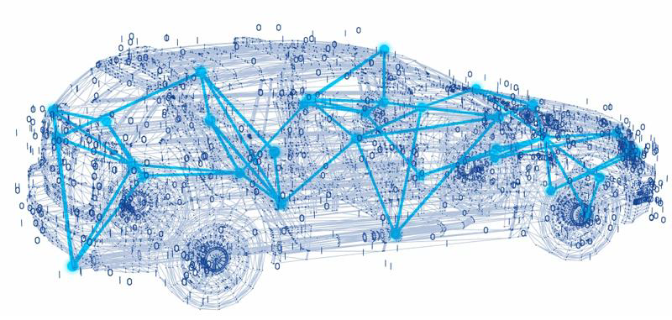
2.Probleemstelling
Auto | Project
Notes:
MICHIEL
Om voor onszelf een doel te stellen voor project
Project: onderscheid twee delen
*) Ontwikkelen auto
*) Gericht op projectontwikkeling/-management

Slide 6
“Hoe vervolledigen we een project dat erin bestaat een auto geautomatiseerd te laten functioneren?”
Notes:
MICHIEL
In projectplan 1 vraag gevormd

Slide 7
3. Probleemoplossing - outline
Projectplan
Informatie & componenten
Schema ontwerpen
Testschakeling breadbord
Opstellen code
Ontwerpen PCB
Notes:
LORENZ
Vervolgens hebben we na het formuleren van het probleemstelling, bepaalt welke punten er allemaal nodig waren om het project tot een goed einde te brengen. Dit is dus tevens een overzicht van de punten die we verder in de powerpoint gaan behandelen.

Slide 8
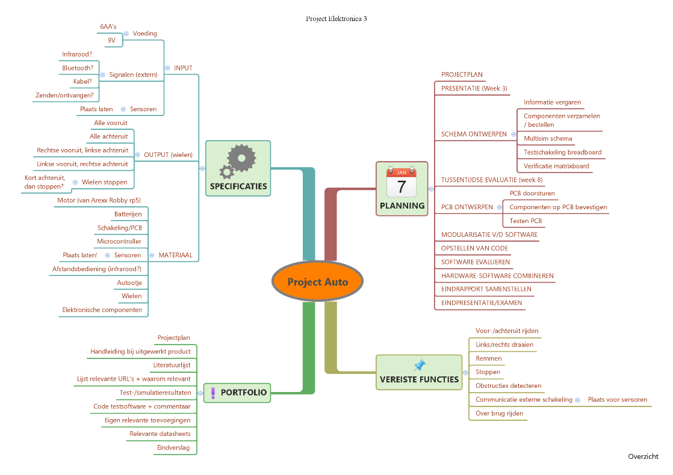
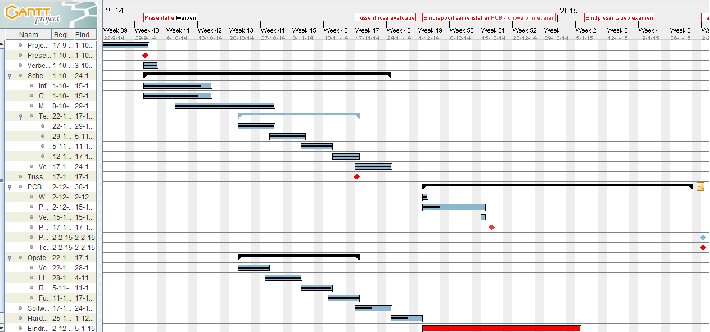
3.1 Projectplan & Gantt- chart
Notes:
LORENZ
In de eerste lessen was ons doel om alle deelproblemen van ons project op te sommen en visueel weer te geven in mindmap. Dit had als nut dat we op voorhand een goed overzicht hadden van alle op te losse deelproblemen en dat we dus geen essentiële punten vergaten. Na het maken van onze mindmap zijn we begonnen met deze taken in te plannen in de GanttChart. Hierdoor kregen we een overzicht van de totale beschikbare tijd en dus ook de tijd die we aan 1 taak konden besteden.
Het grondig maken van het projectplan met daarin de mindmap en de ganttchart was zeer belangrijk omdat het ons een goede houvast en structuur gaf tijdens het verdere verloop van het project.

Slide 9
Overzicht verdeling (Zie portfolio map ‘7. Eigen relevante toevoegingen’)
Projectplan Beide
Info & componenten Beide
Multisim schema Beide
Testschakeling breadbord Beide
H-bruggen Michiel
IR-schakeling + combineren Lorenz
Matrixboard Michiel
PCB Michiel
Opstellen code Lorenz
+ Functies & bibliotheken integreren Lorenz
Notes:
LORENZ
Deze slide geeft een overzicht alle op te lossen deelproblemen samen met de persoon verantwoordelijk die er verantwoordelijk voor is. U zal opmerken dat Michiel zich vooral op de hardware geconcentreerd heeft en dat ik mij vooral op software geconcentreerd heb.

Slide 10
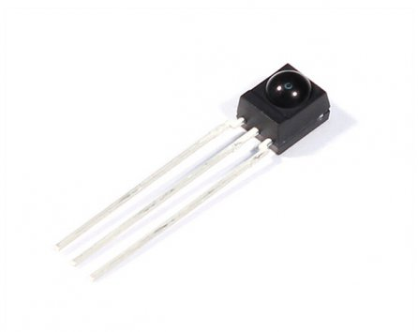
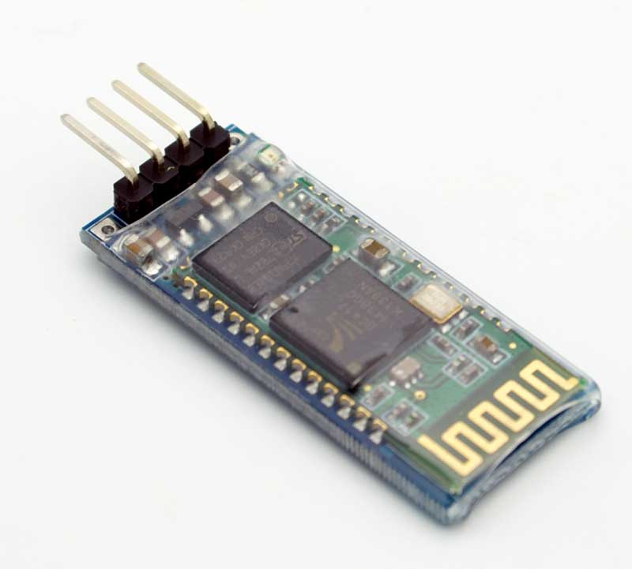
3.2 Informatie vergaren + componenten verzamelen
Keuze tussen
Infrarood of Bluetooth
Notes:
LORENZ
Alvorens we aan het opstellen van de schakeling konden beginnen, moesten we informatie verzamelen over de elementen die we wilden implementeren. Zo moest er bijvoorbeeld nog afgewogen worden welke ontvanger we het best konden installeren om gebruik te kunnen maken van een externe besturing. Gebruiken we infrarood of bluetooth? Welke is gemakkelijker aan te sluiten? Welke is goedkoper? Welke is efficiënter voor gebruik eens geïnstalleerd? Dergelijke vragen vroegen opzoekwerk alvorens we ze konden beantwoorden.
Uiteindelijk zijn we tot het besluit gekomen om een infrarood ontvanger aan te sluiten. Dit besluit werd genomen omdat het gemakkelijk aan te sluiten was en geleverd werd met een handige afstandsbediening.

Slide 11
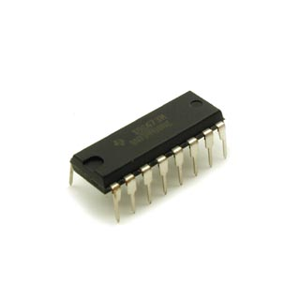
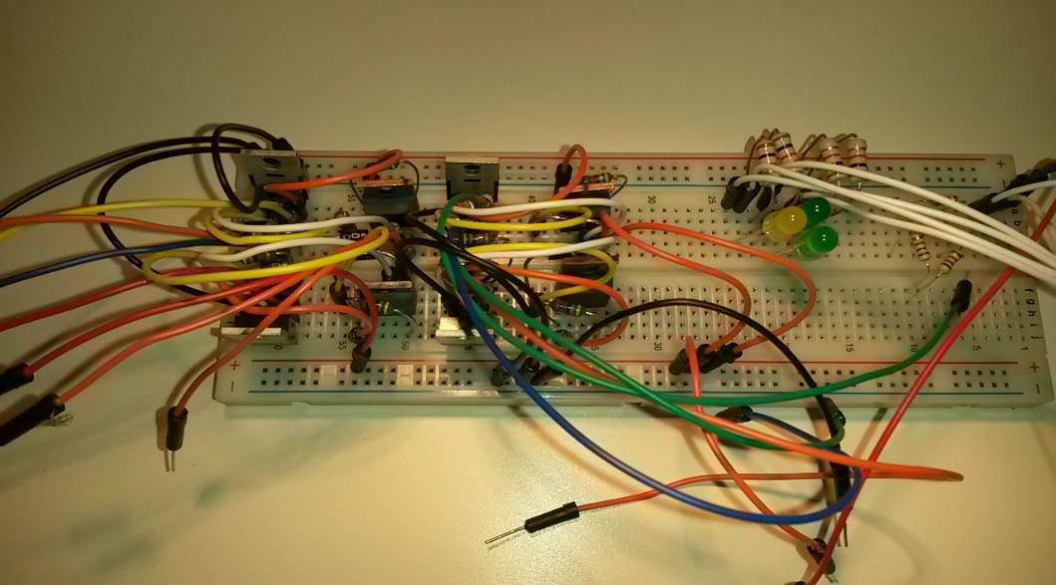
3.2 Informatie vergaren + componenten verzamelen
Keuze tussen
IC of Zelfgebouwde H-bruggen
Notes:
LORENZ
Een andere vraag die gesteld moest worden alvorens het bouwen van het schema was welke componenten we gingen gebruiken. De keuze die gemaakt moest worden was tussen een IC of zelf een H-brug bouwen met de componenten die in het school aanwezig waren. De IC bood vele voordelen: gemakkelijk aan te sluiten, resistenter tegen te hoge voltages, de compactheid ervan, ... maar het was niet echt de uitdaging die we zochten. Daarom was het besluit genomen om de H-bruggen zelf te bouwen met de beschikbare componenten. Achteraf is er toch een IC aangeschaft omdat we problemen hadden met de zelfgemaakte H-bruggen, maar tot onze grote opluchting hebben we deze niet moeten gebruiken.

Slide 12
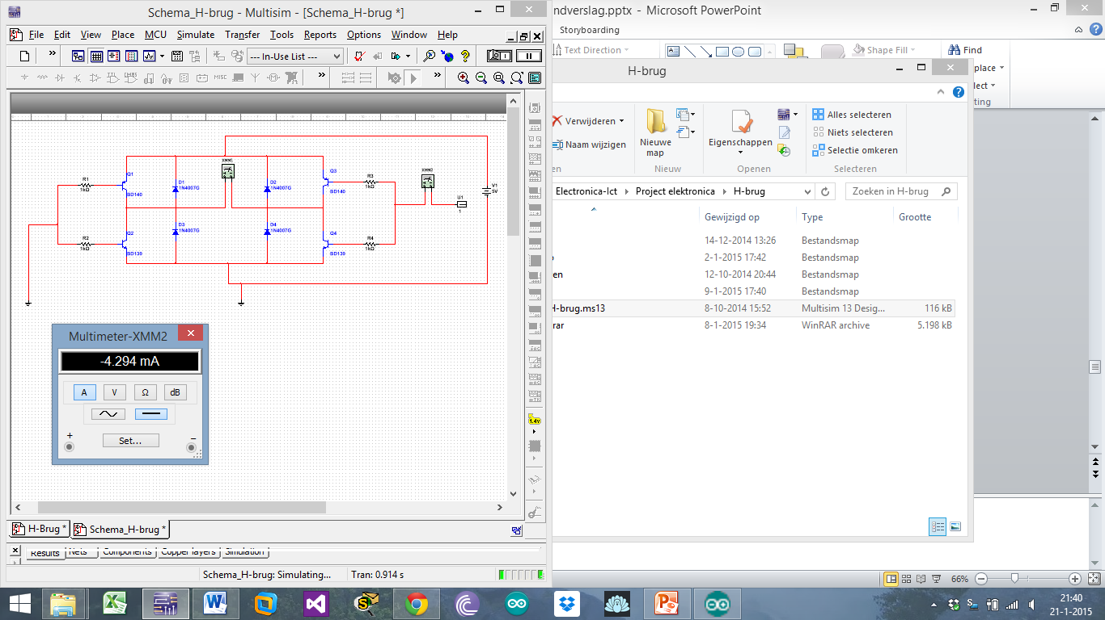
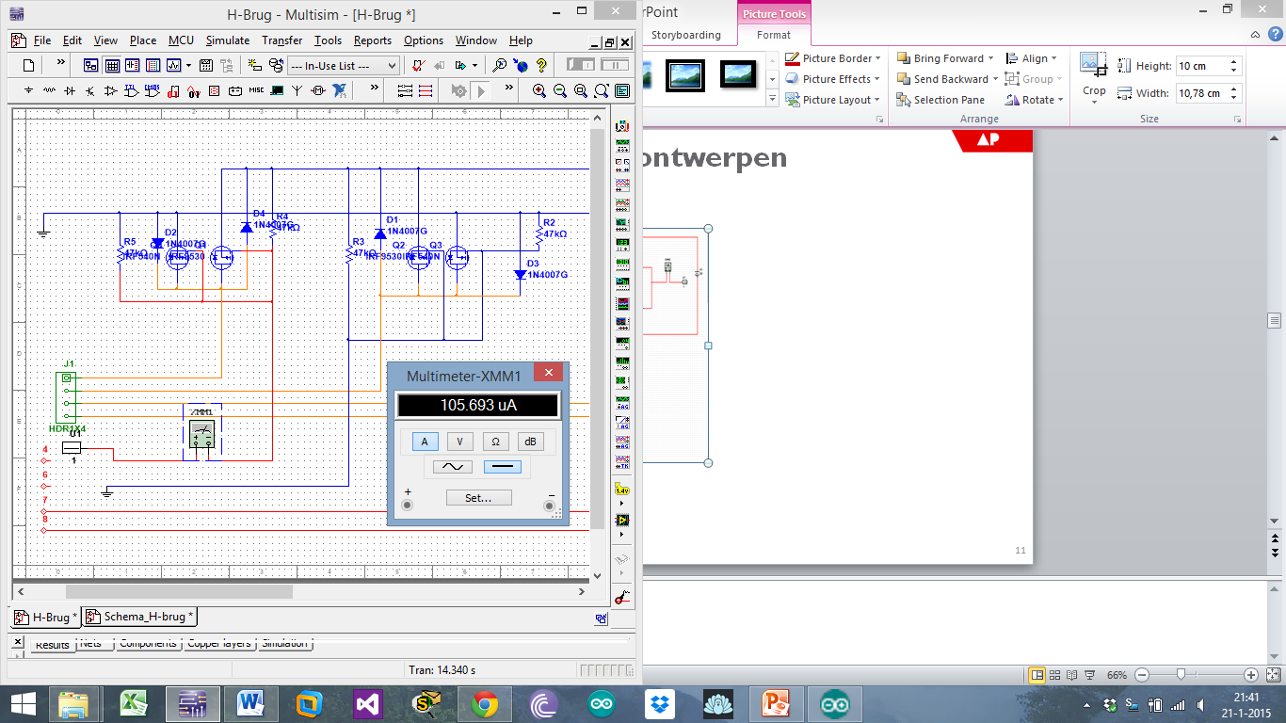
3.3 Schema ontwerpen
Transistoren of MOSFET’s
Notes:
MICHIEL
Keuze transistoren of FET’s
Gebruik gemaakt van schema’s elektr. schak.
Transistoren eisen te veel stroom voor Arduino (58mA)
MOSFET’s zuiniger qua stroom → spannigsgestuurd

Slide 13
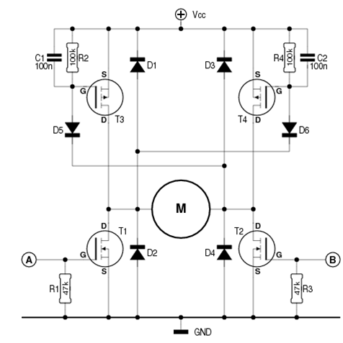
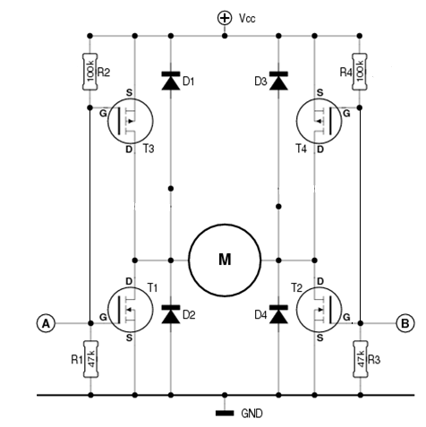
3.3 Schema ontwerpen
Origineel
Bewerkt
Notes:
MICHIEL
Eenmaal keuze voor MOSFET’s → testen
Schema elektr. schak.
1e schema problemen
Opl.: condensatoren weg + beide FET’s aansturen
(Tijdens opl. even IC getest)
Probleem opgelost → werkte

Slide 14
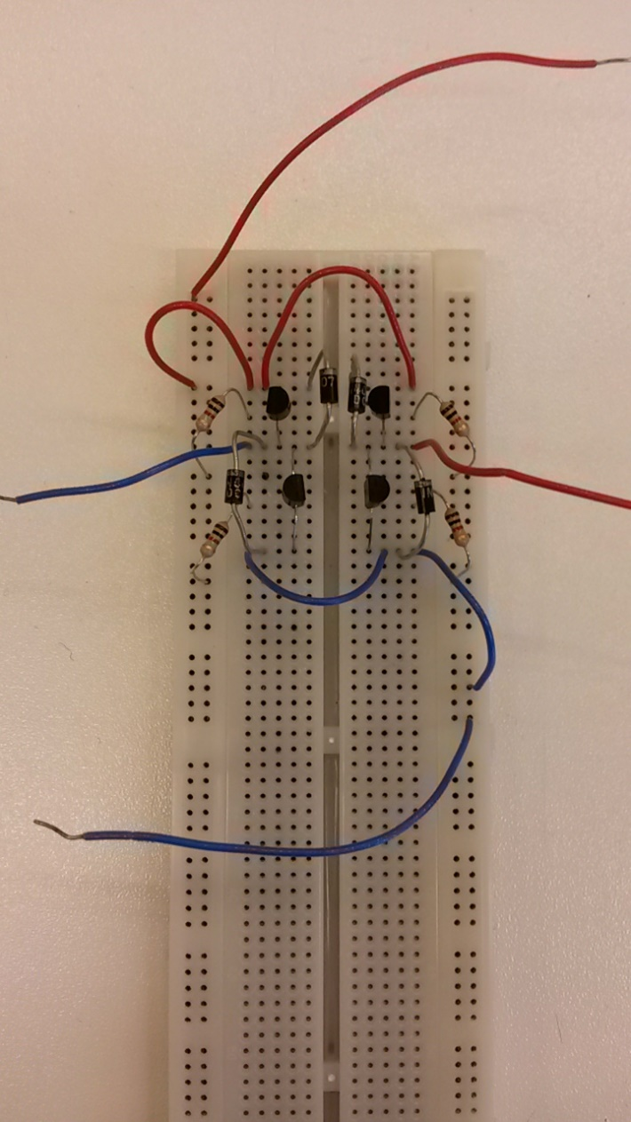
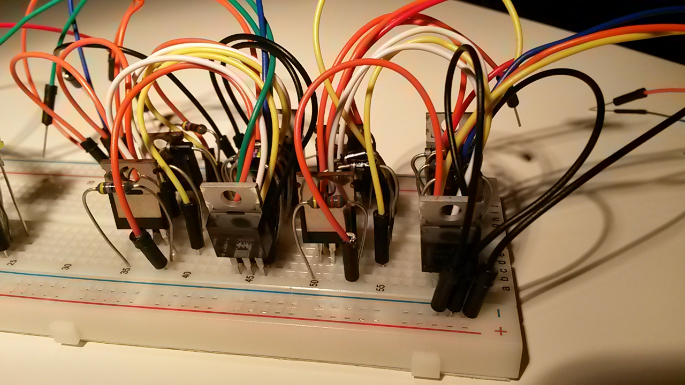
3.4 Testschakeling breadbord
Notes:
MICHIEL
Links schakeling met transistoren i.h. begin
Niet veel later MOSFET’s voor stroombesparing voor Arduino
In begin chaotisch met kabels, dicht open Richting matrix en PCB vereenvoudigen

Slide 15
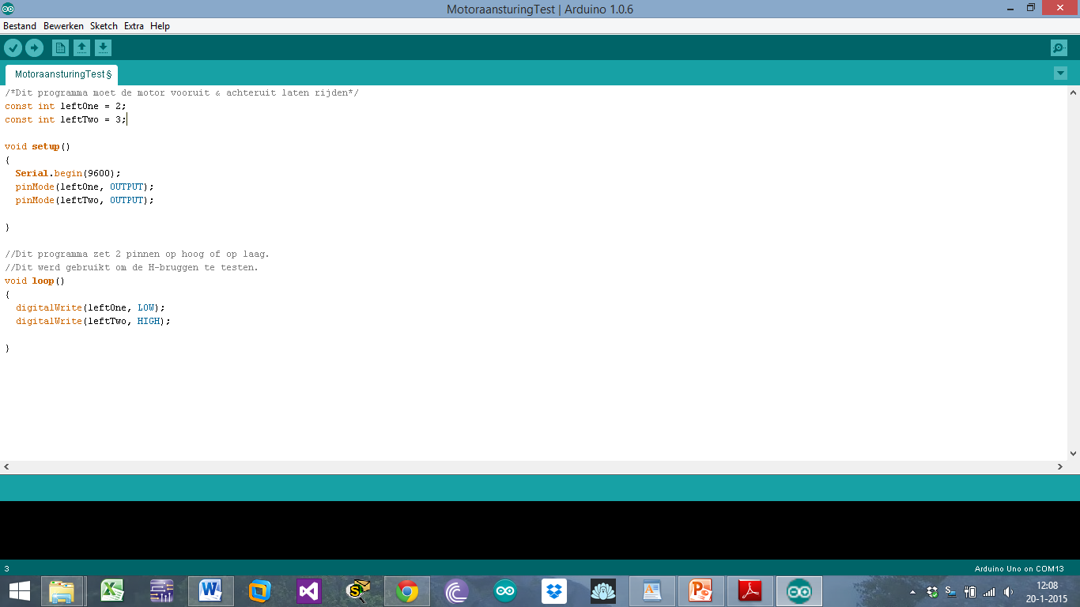
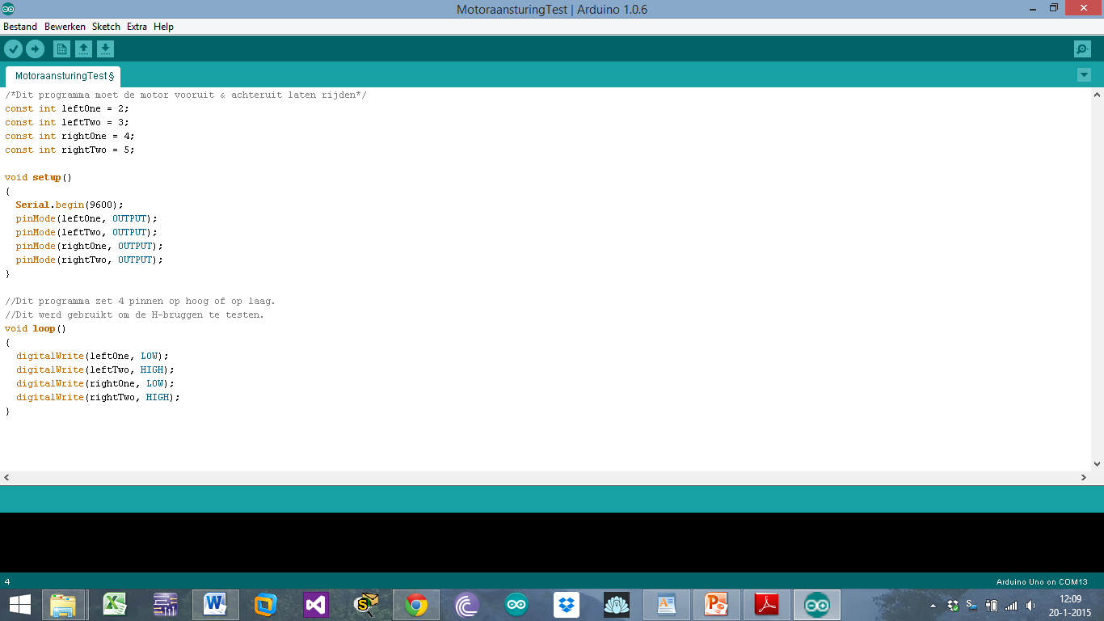
3.5 Opstellen code – Test H-brug(gen)
Notes:
LORENZ
Het opbouwen van de software is in verschillende stappen gegaan. We zijn begonnnen met een vrij eenvoudige basis. Die bestond uit een programma waarin we 2 pinnen definieerden die door het digitalWrite commando om de beurt op hoog of op laag geplaatst werden. Dit programma werd gebruikt om onze H-bruggen in beide richtingen apart te kunnen testen.
Vervolgens zijn we verder gegaan met het simultaan testen van beide H-bruggen. Logischere wijze is het niet nodig om beide testen apart uit te voeren, maar voor ons was het een kwestie van op zekerheid te spelen.

Slide 16
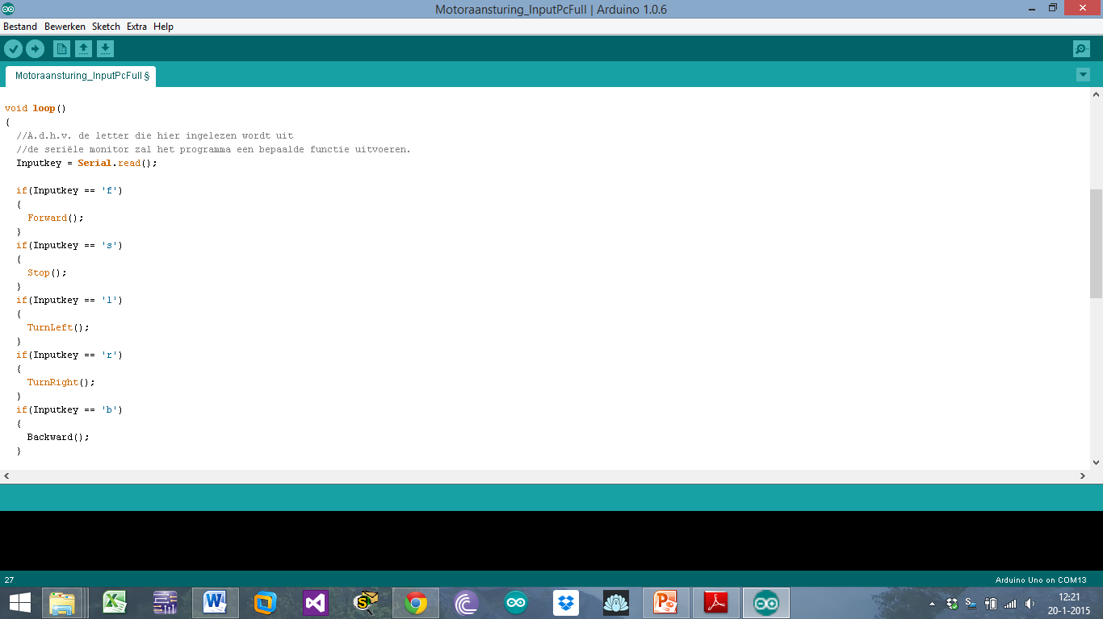
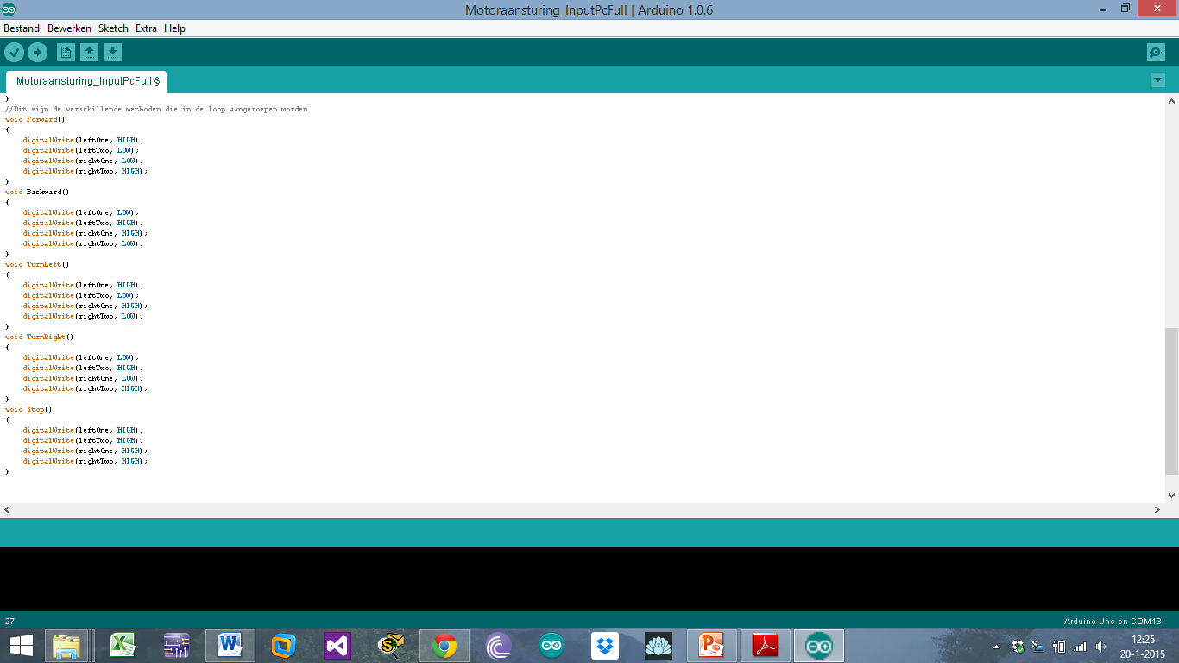
3.5 Opstellen code - Toetsenbord
Auto besturen a.d.h.v. Input toetsenbord
Notes:
LORENZ
De volgende stap bestond uit het uitbreiden van de code zodat de auto in volgende richtingen kon rijden: vooruit, achteruit, links, rechts en stoppen. De code voor de andere richtingen werd gevormd door de oude code meerdere keren te kopiëren en te plakken en de hoog of laag status van de pin aan te passen a.d.h.v. de beweging die de auto diende te maken.
Om het overzichtelijk te houden hebben we deze code in functies gegoten. Dit leek ons gemakkelijker om mee te werken en om toekomstige uitbreidingen te implementeren.
De volgende stap was het aanroepen van de functies via het serialread commando. In functie van een bepaalde letter die je op je toetsenbord induwde moest de auto een bepaalde beweging uitvoeren. Bij het induwen van de letter l moet de auto naar links draaien, bij de letter r naar rechts, bij de letter b naar achteren en bij de letter s moet de auto stoppen. Dit doen we door de input van het toetsenbord in een variabele op te slagen. Met een if statement checken we dan of deze letter gelijk is aan de de gekozen letter. Indien dit het geval is wordt de methode die in het if statement gespecifieerd staat uit gevoerd worden,

Slide 17
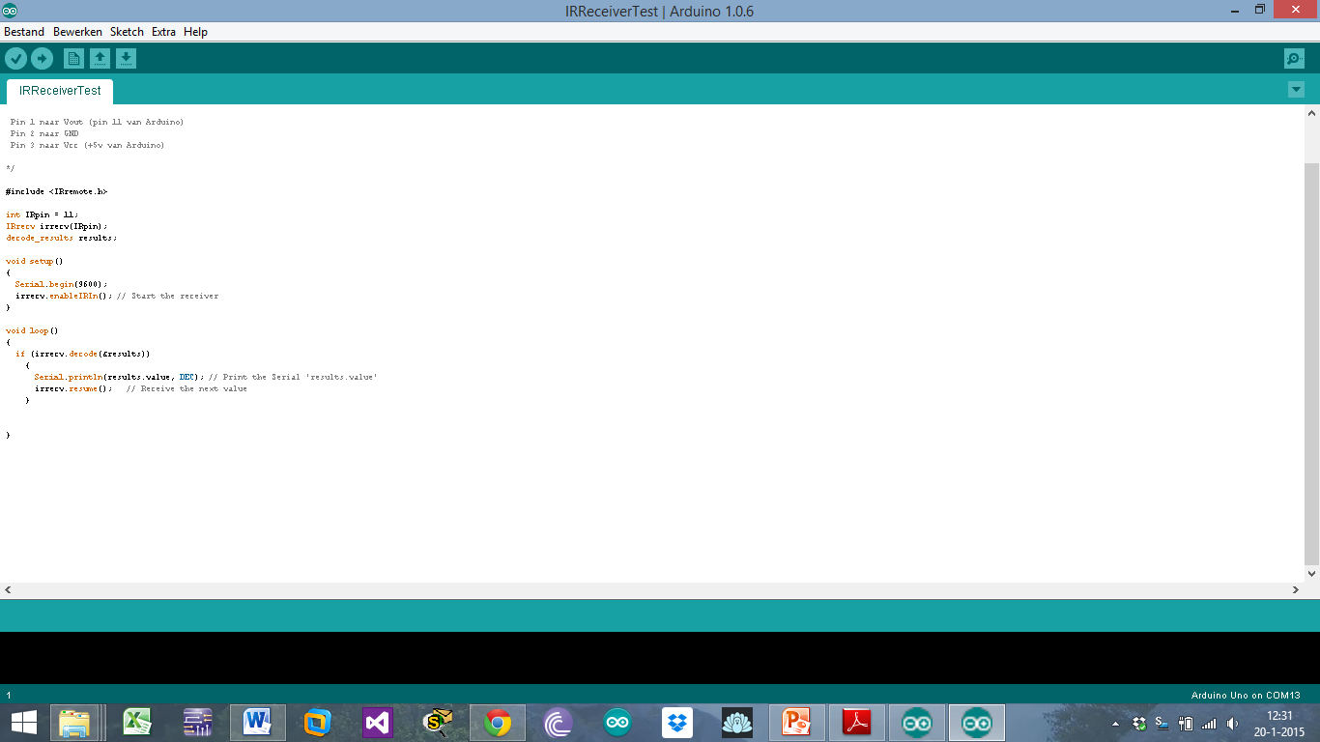
3.5 Opstellen code – IR remote
Uitlezen van de specifieke codes van de IR remote
Notes:
LORENZ
Bij deze stap hebben we de IR –schakeling aangesloten op de arduino. Door de volgende code te gebruiken konden we dus de specifieke codes per toets/knop uit lezen via de seriële poort van de arduino. Deze codes hebben we dan opgeslagen in een extern bestand voor verder gebruik

Slide 18
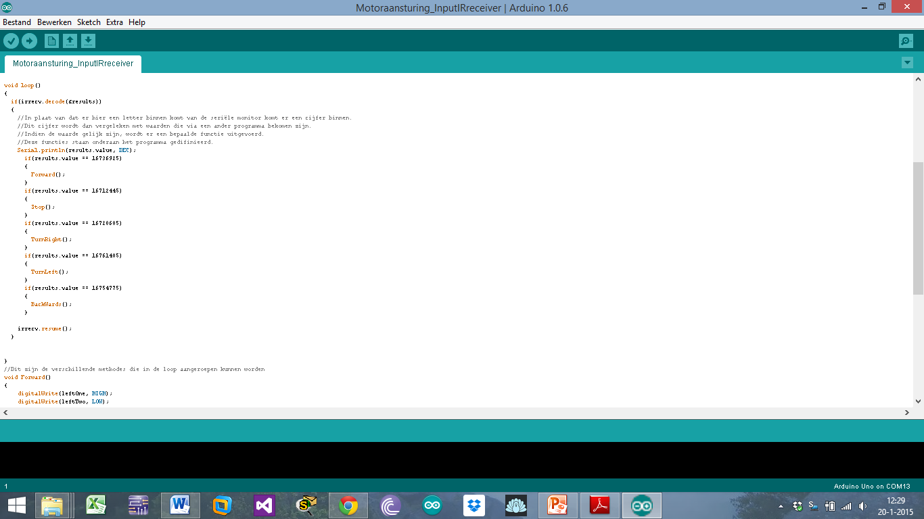
3.5 Opstellen code – IR remote
Implementeren van IR-codes
Notes:
LORENZ
Vervolgens hebben we de bekomen codes gecombineerd met het programma dat seriële input ontvangt van de gebruiker. We gebruiken de codes die we reeds op voorhand opgeslagen hadden in de if statements die door het vorige programma gebruikt werden om de input van het toetsenbord te vergelijken met de vooraf gekozen letter. Indien deze codes ontvangen worden door de IR – ontvanger, wordt de if statement waar en wordt de inhoud van het if statement op dezelfde manier uitgevoerd als hierboven in het vorige puntje werd uitgelegd.

Slide 19
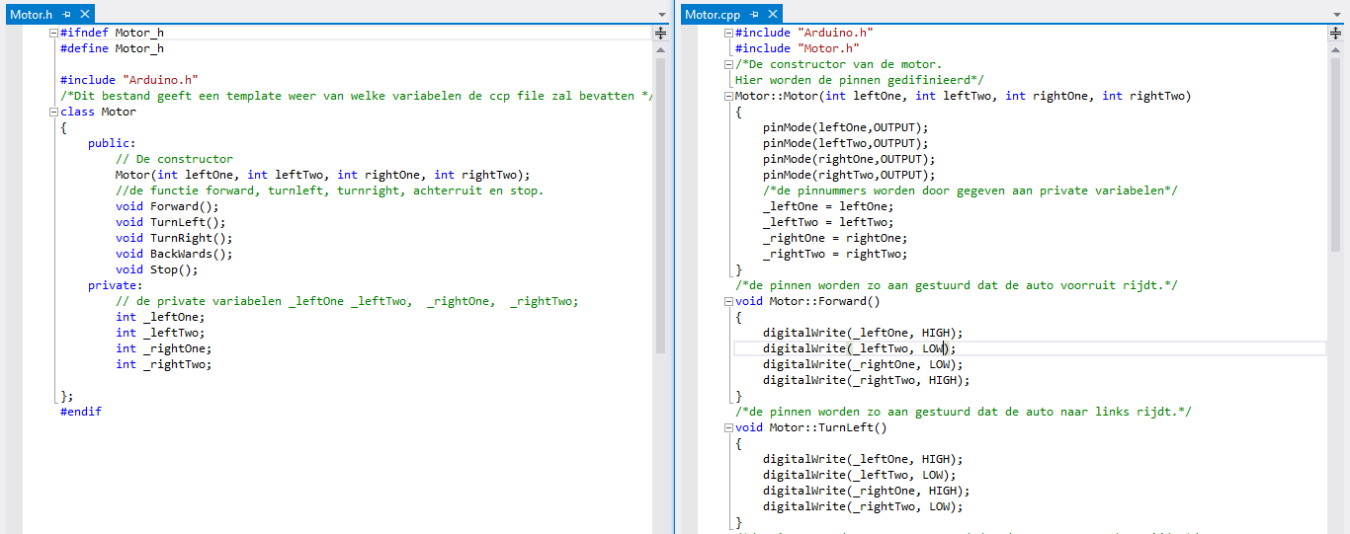
3.5 Opstellen code - bibliotheek
Methoden omzetten naar bibliotheek
Notes:
LORENZ
In de laatste stap hebben we ons huidig programma omgezet naar een programma met bibliotheken. We hebben dit gedaan omdat dit volgende voordelen biedt:
De bilbliotheek bestaat uit een map met 3 verschillende bestanden in.
Het eerste bestand noemt keywords.txt. Hiervan wordt geen afbeelding getoond, In dit bestand vindt je de naam van de bibliotheek/klasse en de methodes in terug. Als je achter de bibliotheek/klasse een KEYWORD1, 2 of 3 typt, gaan ze een verschillende kleur krijgen in je .ino bestand. Dit dient enkel ter verduidelijking en heeft verder geen enkele functie.
Het tweede bestand geef je de naam van de bibliotheek met de .h extensie erachter. In dit bestand vind je de variabelen en methoden terug die nodig om in je cpp bestand te kunnen gebruiken. Dit bestand met .h extensie wordt dus enkel gebruikt als template voor de cpp file.
Het derde en laatste bestand geef je de naam van de bilbiotheek met de .cpp extensie erachter. Dit bestand definieert de eigenlijke werking van de bibliotheek en bevat alle variabelen en methoden uit de .h file. Je zal merken dat de methodes uit de versies zonder bibliotheek hier nu in opgenomen zijn.

Slide 20
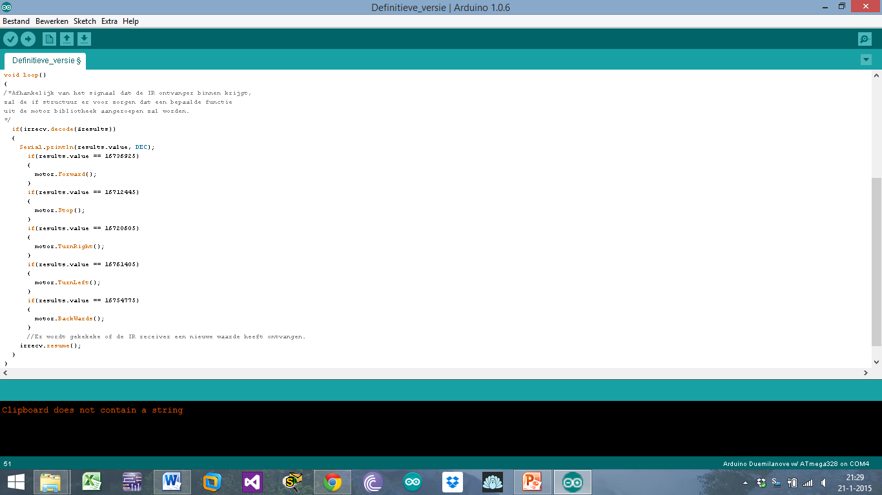

3.5 Opstellen code - bibliotheek
Top – level
Black box
Gemakkelijk te combineren met sensoren
Notes:
LORENZ
Hier zien jullie een afbeelding van hoe de code in het .ino bestand er uit ziet indien we gebruik maken van een bibliotheek. Dit biedt 2 belangrijke voordelen:
De software heeft op top - level niveau een zeer gemakkelijke gebruikersinterface. Het is gebaseerd op het blackbox principe. Dit betekent dat je gecompliceerde code zoveel mogelijk probeert af te schermen van de gebruiker, Zo moet je in je .ino bestand de bilbliotheek invoegen, een motor aanmaken en de juiste pinnen meegeven. Vanaf dan kan je de verschillende functies: vooruit, achteruit, links en rechts gewoon aanroepen op je motor.
Door de code op deze manier te herstructuren wordt ze heel simpel in gebruik. Dit heeft als voordeel dat het implementeren van sensoren het volgende semester veel gemakkelijker gaat zijn.

Slide 21
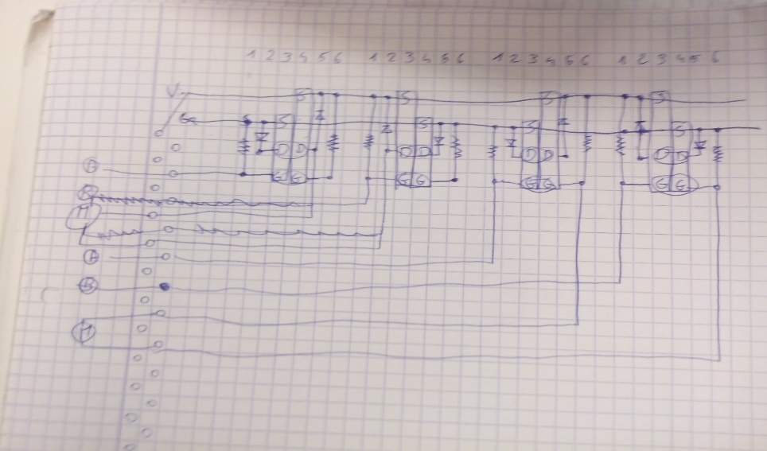
3.6 Matrixboard
Notes:
MICHIEL
Code, schakeling breadboard, motoren werken
Volgende stap, iets definitievere test
Breadboard met overvloed aan kabels
Schets voor beter overzicht
Componenten beter positioneren

Slide 22
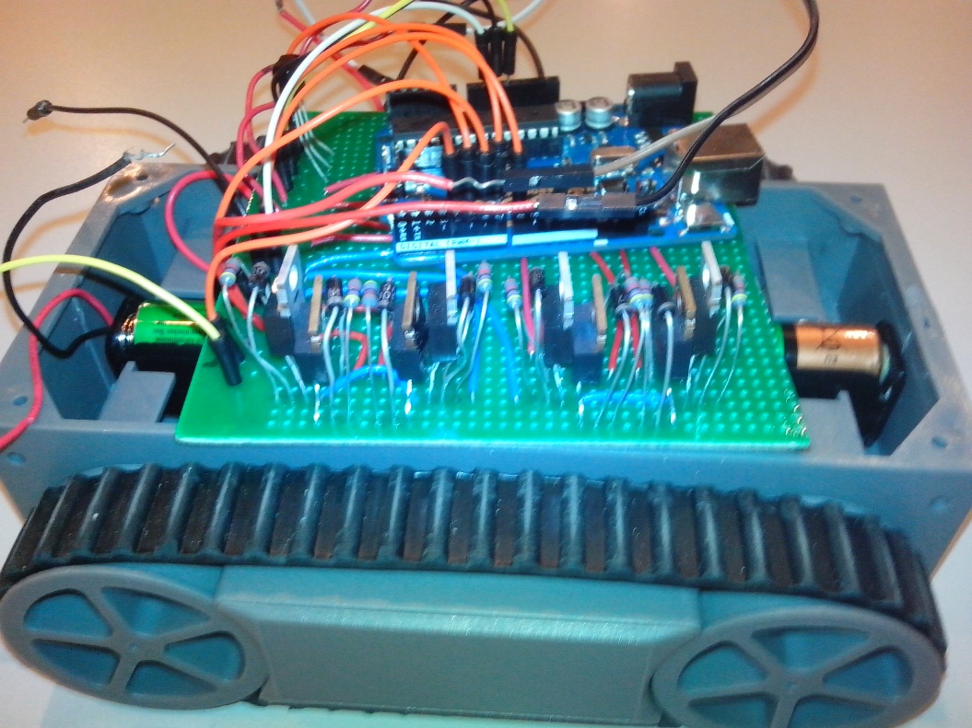
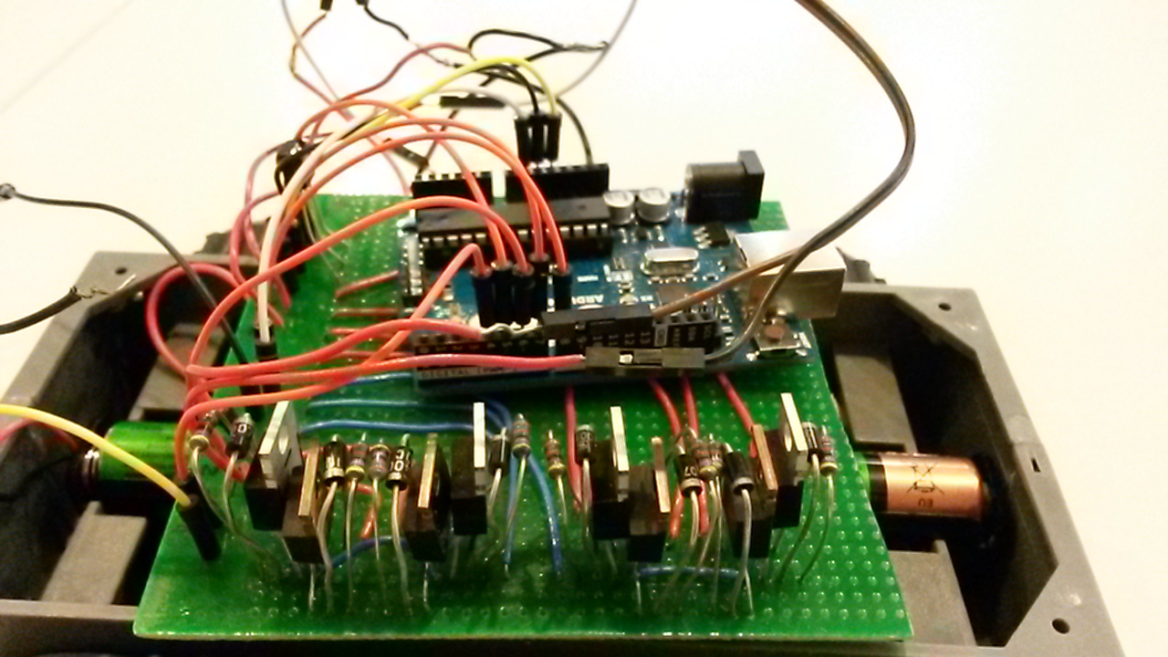
3.6 Matrixboard
Notes:
MICHIEL
Al iets compacter, nu op een rij
Veel overzichtelijker
Nog steeds kabels, maar:
Nu enkel naar Arduino
Moeilijk: vakjes

Slide 23
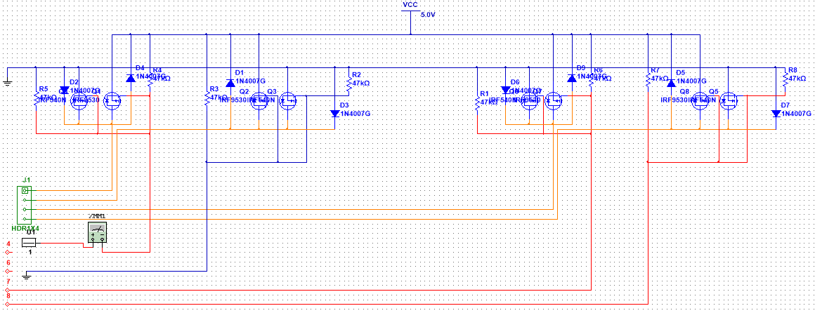
3.7 PCB ontwerpen
Notes:
MICHIEL
Blij met matrixboard tussenstap
Nodig voor plaats op PCB
PCB:
Multisimbestand
Arduino Leonardo shield template
Footprints? : FET’s
Transfer

Slide 24
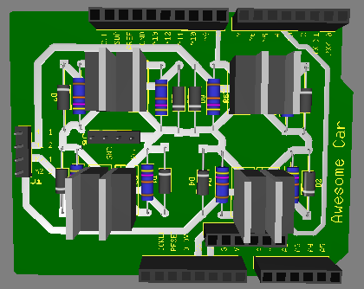
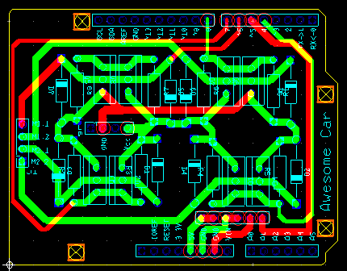
3.7 PCB ontwerpen
Notes:
MICHIEL
Transfer naar ultiboard
Opzoeken breedte sporen → 60 mil (wat opgezocht: ‘wat is mil?’)
Leonardo shield
Componenten plaatsen → lijnen verbinden

Slide 25
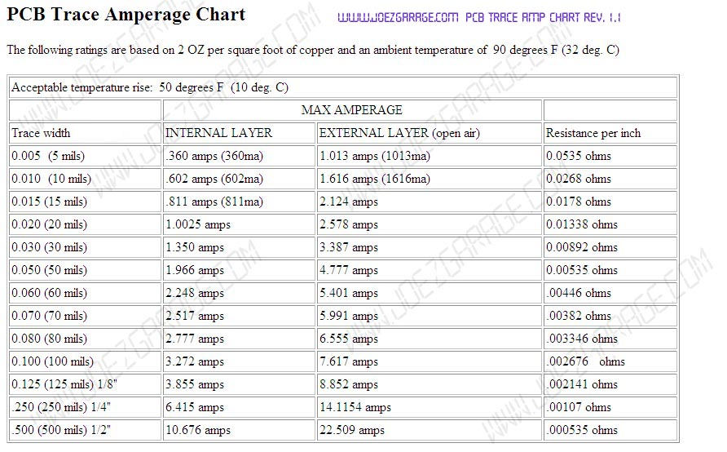
3.7 PCB ontwerpen
Notes:
MICHIEL
Multisimbstand

Slide 26
4. Conclusie
De auto is functioneel
Veel bijgeleerd:
Project en samenwerking
Werking H-brug
Toepassing Arduino
Aandachtspunt:
Planning!
Notes:
MICHIEL
Bijgeleerd
Over projectmanagement / …
Samenwerking binnen project
H-brug gebruiken
Arduino in echte leven
Planning op voorhand ! Zeer handig

Slide 27
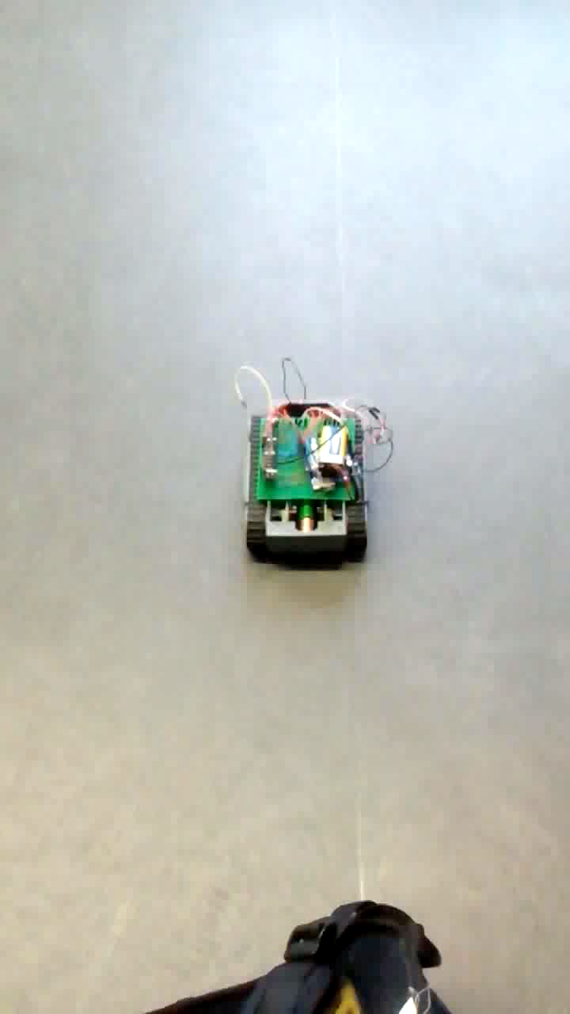
Demo

Slide 28
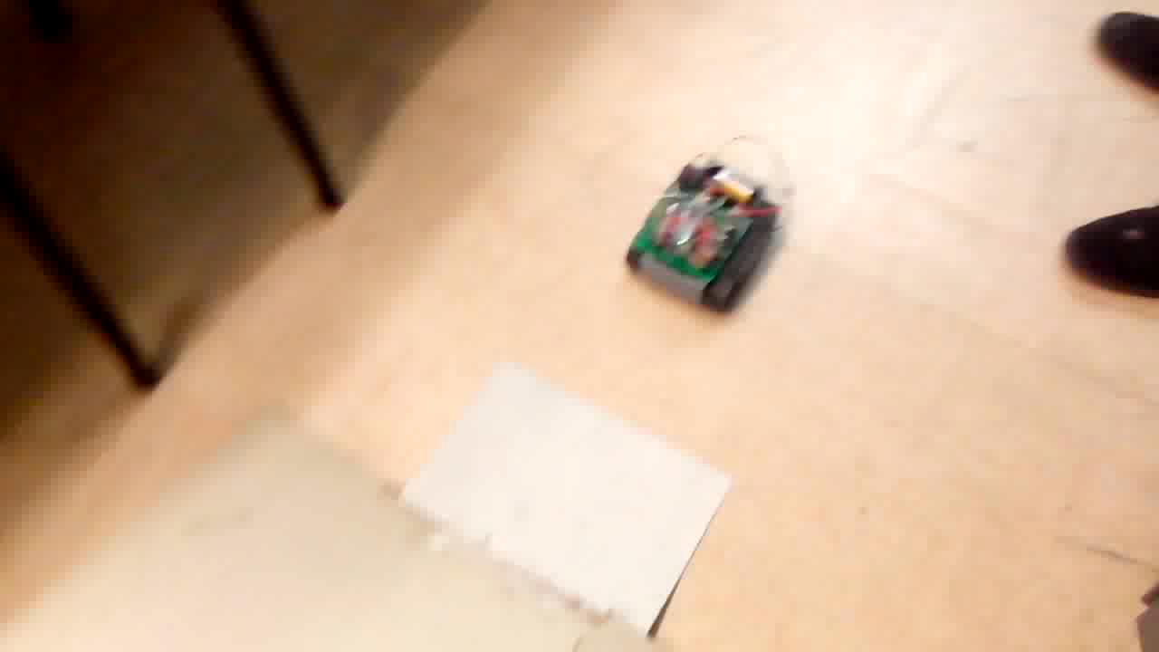
Demo - Brug

Slide 29
Vragen?

Slide 30
Bedankt voor u aandacht !

